Slide 1




CHÀO MỪNG QUÝ PHỤ HUYNH
VÀ CÁC EM HỌC SINH
BÀI 1: HỆ THỐNG KINH, VĨ TUYẾN
VÀ TỌA ĐỘ ĐỊA LÍ
Giáo viên:.............

Slide 2
MỞ ĐẦU
TRÒ CHƠI “AI NHANH HƠN”
Luật chơi:
- Có 5 câu hỏi liên quan đến hệ thống kinh, vĩ tuyến và tọa độ địa lí.
- Mỗi HS được lựa chọn 1 câu hỏi bất kì. Nếu trả lời đúng, HS đó được 10 điểm. Nếu trả lời sai, quyền trả lời thuộc về các bạn khác trong lớp.

Slide 3





AI NHANH HƠN

Slide 4
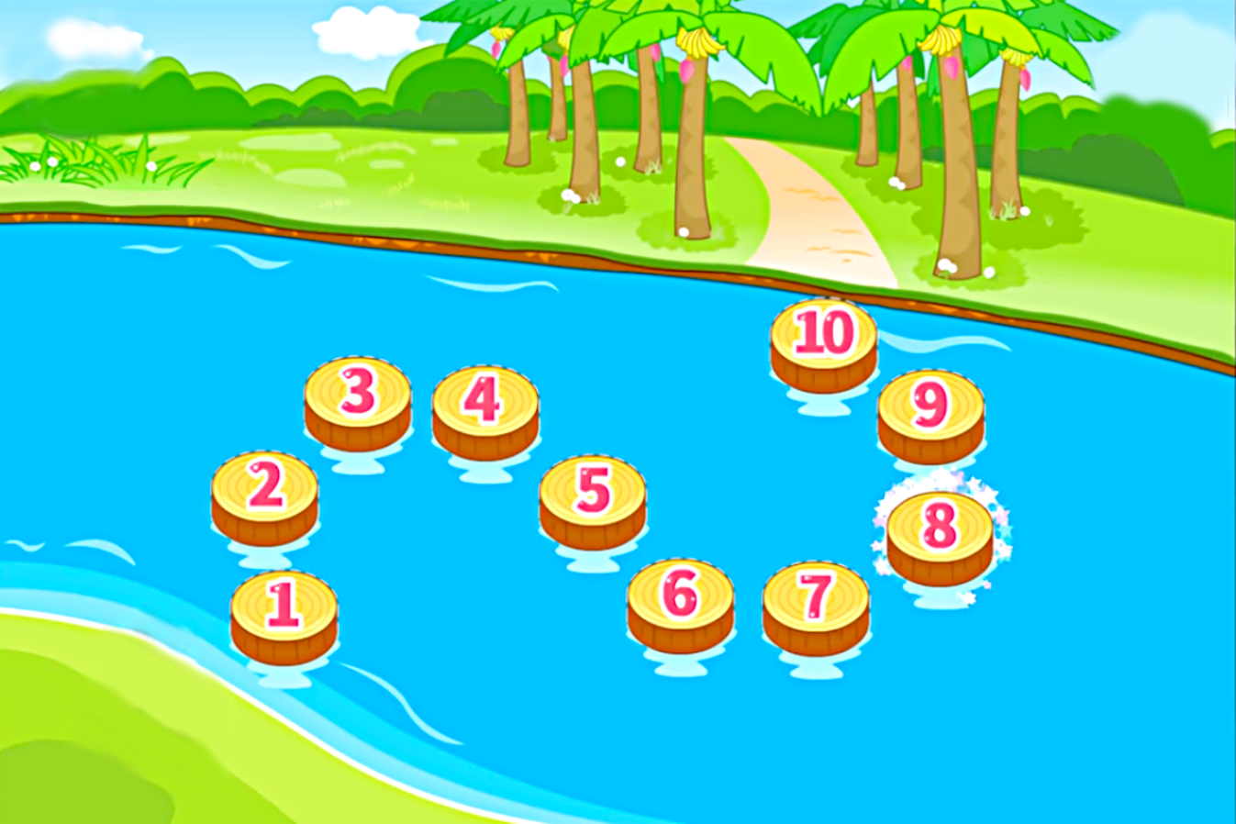










CHÚC MỪNG
CHÚC MỪNG

Slide 5


KT là các đường nối cực Bắc và cực Nam trên bề mặt quả Địa Cầu
Kinh tuyến là gì?

Slide 6
VT là các vòng tròn bao quanh quả Địa Cầu, song song với xích đạo
Vĩ tuyến là gì?

Slide 7
Tọa độ địa lí của một điểm được xác định là số kinh độ và vĩ độ của điểm đó trên bản đồ hay quả Địa Cầu
Tọa độ địa lí của một điểm được xác định như thế nào?

Slide 8
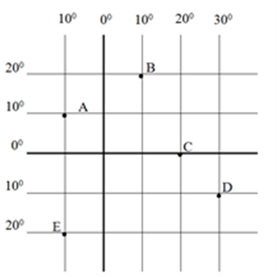
A (10⁰ T, 10⁰B)
Hãy cho biết tọa độ địa lí của điểm A

Slide 9
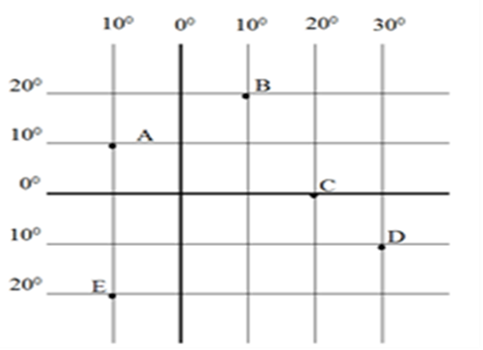
D (30⁰ Đ, 10⁰N)
Hãy cho biết tọa độ địa lí của điểm D

Slide 10
Tuần 3-Tiết 3 CHỦ ĐỀ: BẢN ĐỒ- PHƯƠNG TIỆN THỂ HIỆN BỀ MẶT TRÁI ĐẤT
BÀI 1: HỆ THỐNG KINH, VĨ TUYẾN
VÀ TỌA ĐỘ ĐỊA LÍ (tiết 2)
I. Hệ thống kinh, vĩ tuyến
II. Tọa độ địa lí
III. Lưới kinh, vĩ tuyến của bản đồ thế giới

Slide 11
Tuần 3-Tiết 3 CHỦ ĐỀ: BẢN ĐỒ- PHƯƠNG TIỆN THỂ HIỆN BỀ MẶT TRÁI ĐẤT
BÀI 1: HỆ THỐNG KINH, VĨ TUYẾN
VÀ TỌA ĐỘ ĐỊA LÍ (tiết 2)
III. Lưới kinh, vĩ tuyến của bản đồ thế giới

Slide 12
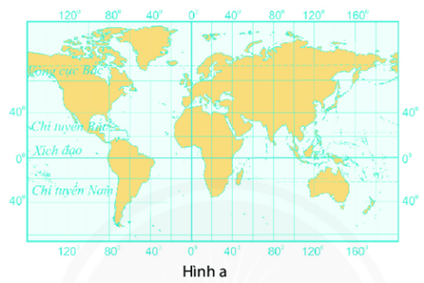
III. Lưới kinh, vĩ tuyến của bản đồ thế giới
Hình 1.3a có:
- KT là những đường thẳng song song cách đều nhau.
- VT cũng là những đường thẳng song song cách đều nhau.
- Các KT, VT vuông góc với nhau

Slide 13
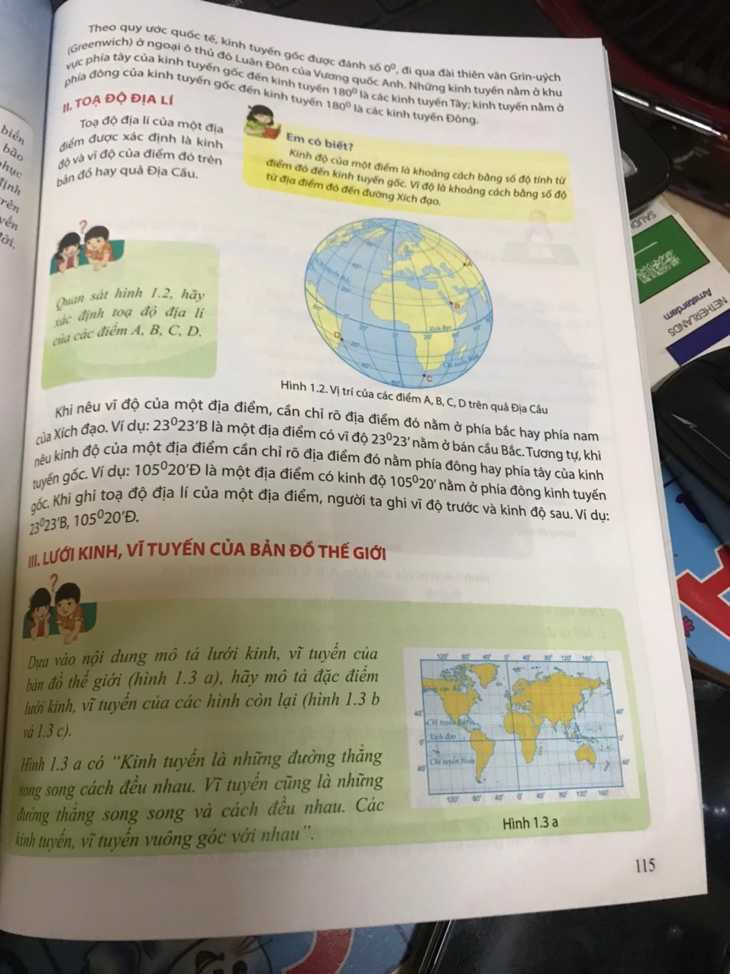
III. Lưới kinh, vĩ tuyến của bản đồ thế giới

Slide 14
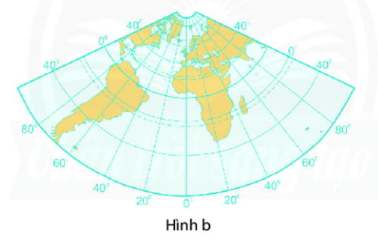
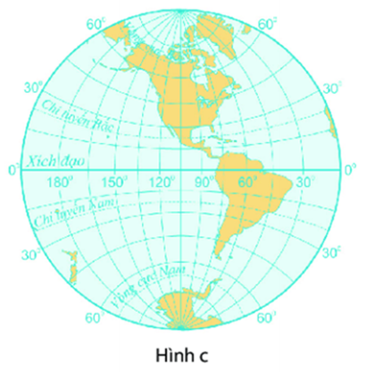
III. Lưới kinh, vĩ tuyến của bản đồ thế giới
? Dựa vào nội dung mô tả lưới kinh ,vĩ tuyến của bản đồ thế giới (hình 1.3a), hãy mô tả đặc điểm của lưới kinh, vĩ tuyến của các hình còn lại (hình 1.3b và 1.3c)

Slide 15
III. Lưới kinh, vĩ tuyến của bản đồ thế giới
Hình 1.3 b có:
- Kinh tuyến là những đường thẳng tỏa ra theo hình nan quạt.
- Vĩ tuyến là những cung tròn đồng tâm.
- Tâm của các vĩ tuyến cũng chính là điểm gặp nhau của các đường kinh tuyến.

Slide 16

III. Lưới kinh, vĩ tuyến của bản đồ thế giới
Hình 1.3 c có:
- Kinh tuyến là những đường thẳng tỏa ra từ điểm cực.
- Vĩ tuyến là những vòng tròn đồng tâm mà tâm là nơi gặp nhau của các kinh tuyến.

Slide 17
Tiết 3- BÀI 1: HỆ THỐNG KINH, VĨ TUYẾN VÀ TỌA ĐỘ ĐỊA LÍ (tiết 2)
GHI BÀI
III. Lưới kinh vĩ tuyến của bản đồ thế giới
*Lưới kinh vĩ tuyến của bản đồ thế giới với phép chiếu đồ hình trụ:
+Kinh tuyến là những đường thẳng song song cách đều nhau.
+Vĩ tuyến cũng là những đường thẳng song song và cách đều nhau.
+Các kinh, vĩ tuyến vuông góc với nhau.

Slide 18
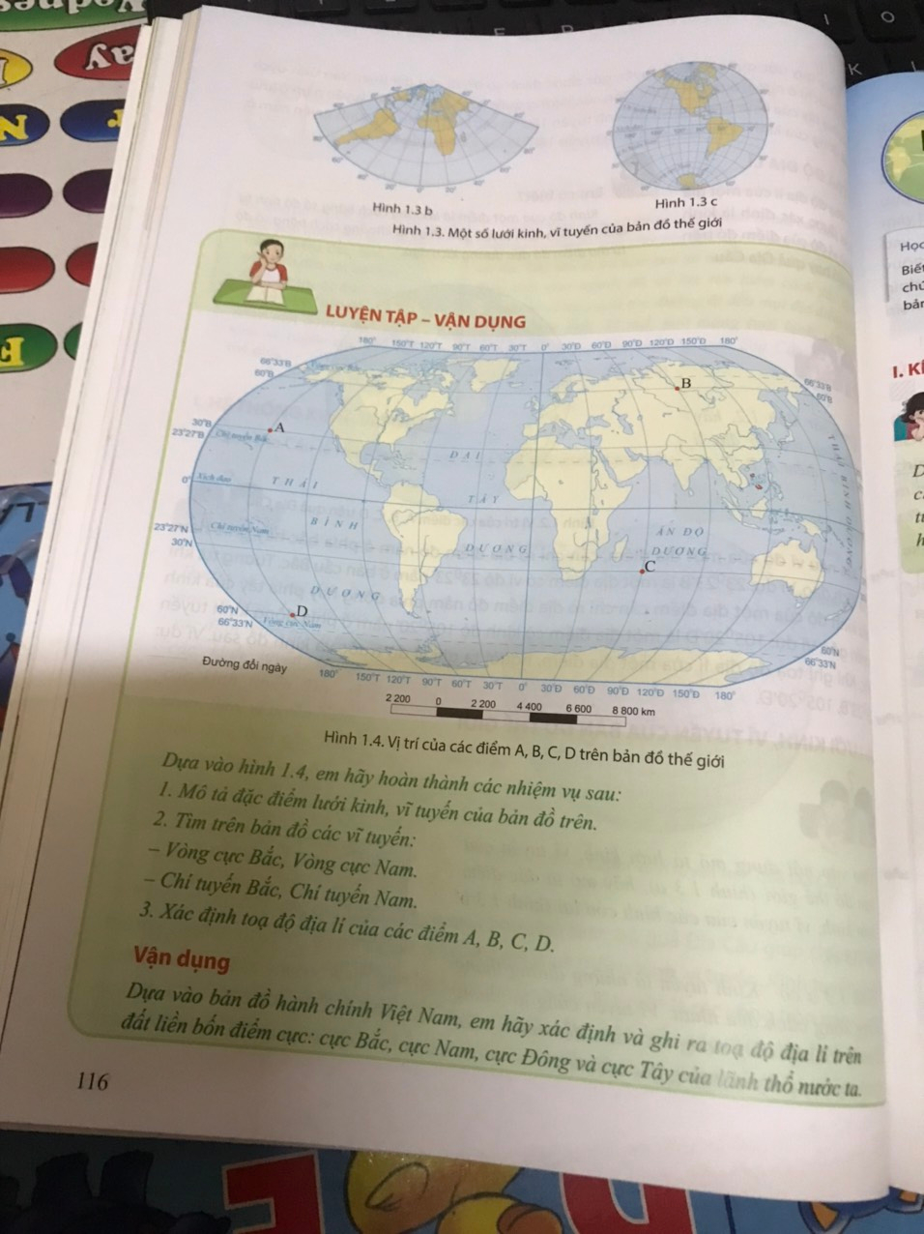
ĐỌC SÁCH GIÁO KHOA PHẦN LUYỆN TẬP- VẬN DỤNG

Slide 19
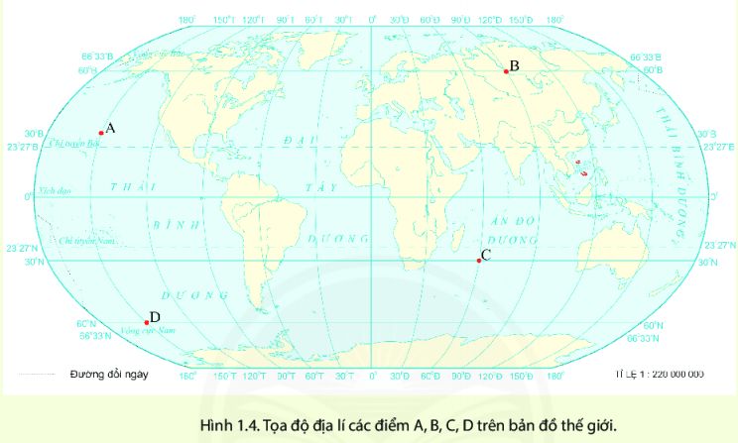
LUYỆN TẬP
Bài tập 1.
Dựa vào hình 1.4, em hãy hoàn thành các nhiệm vụ sau:
1. Mô tả đặc điểm lưới kinh, vĩ tuyến của bản đồ trên.
2. Tìm trên bản đồ các vĩ tuyến và ghi vĩ độ của các vĩ tuyến đó.
- Vòng cực Bắc, Vòng cực Nam.
- Chí tuyến Bắc, Chí tuyến Nam.
3. Xác định tọa độ địa lí của các điểm A,B,C,D.

Slide 20
LUYỆN TẬP
1. Mô tả đặc điểm lưới kinh, vĩ tuyến của bản đồ trên
Hình 1.4 có:
- Kinh tuyến giữa là một đường thẳng có độ dài bằng 1/2 độ dài xích đạo. Các kinh tuyến khác là những đường cong giống hình elip, cách đều nhau, có chiều lõm hướng về kinh tuyến giữa.
- Vĩ tuyến là những đường thẳng song song và vuông góc với kinh tuyến giữa.

Slide 21
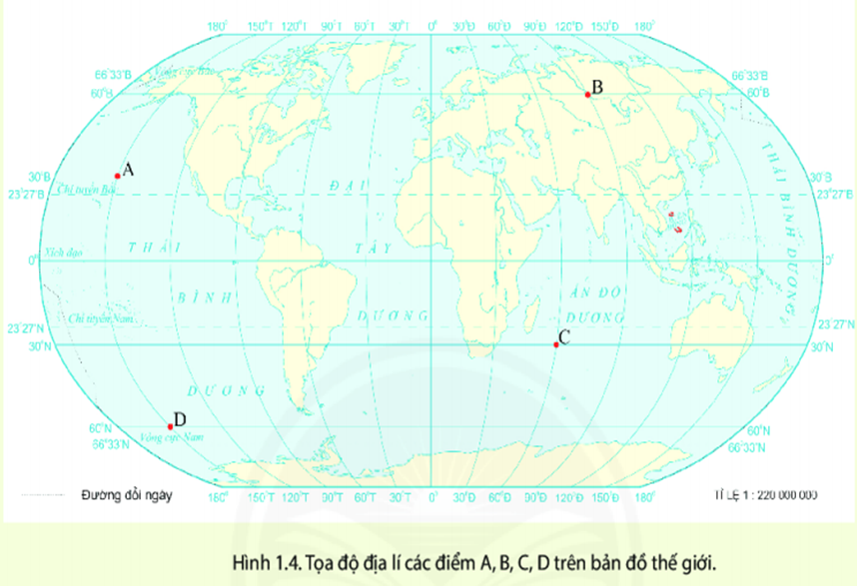
LUYỆN TẬP
2. Tìm trên bản đồ các vĩ tuyến và ghi vĩ độ của các vĩ tuyến đó.
-Vòng cực Bắc(66⁰ 33’B)
-Vòng cực Nam(66⁰ 33’N)
-Chí tuyến Bắc (23⁰ 27’B)
-Chí tuyến Nam(23⁰ 27’N)

Slide 22
LUYỆN TẬP
B (90⁰ Đ, 60⁰B)
3. Xác định tọa độ địa lí của các điểm A,B,C,D.
A (150⁰ T, 30⁰B)
A (150⁰ T, 30⁰B)
B (90⁰ Đ, 60⁰B)
C (60⁰ Đ, 30⁰N)
D (120⁰ T, 60⁰N)
C (60⁰ Đ, 30⁰N)
D (120⁰ T, 60⁰N)

Slide 23
VẬN DỤNG
1. Xác định trên bản đồ hành chính Việt Nam về tọa độ 4 điểm cực. HS ghi chú tọa độ địa lí các điểm cực lên bản đồ .
Cực Bắc (105⁰20’Đ, 22⁰23’B)
Cực Nam (104⁰40’Đ, 8⁰34’B)
Cực Đông (109⁰24’Đ 12⁰40’B)
Cực Tây (102⁰09’Đ 22⁰22’B)

Slide 24
DẶN DÒ – TUẦN 3
1.Học bài 1 tiết 2( nội dung GV cho ghi
trong vỡ)
2. Đọc trước nội dung bài 2 SGK
3.HS nhớ lên tranh lms.vnedu để xem lại bài

Slide 25






Tạm
Biệt
Các
Bạn

